Slide 1
ΟΡΘΟΚΟΛΙΚΟ ΚΑΡΚΙΝΩΜΑ Σταδιοποίηση, προγνωστικοί-προβλεπτικοί δείκτες
Μεταπτυχιακό Δίπλωμα Ειδίκευσης (ΜΔΕ) ΧΕΙΡΟΥΡΓΙΚΗ ΟΓΚΟΛΟΓΙΑ (M.Sc. Surgical Oncology)
Δ’ ΑΚΑΔΗΜΑΪΚΟ ΕΞΑΜΗΝΟ - Μάθημα 1.1.
Aνδρέας Χ. Λάζαρης
Ιατρός-Ιστοπαθολόγος

Slide 2
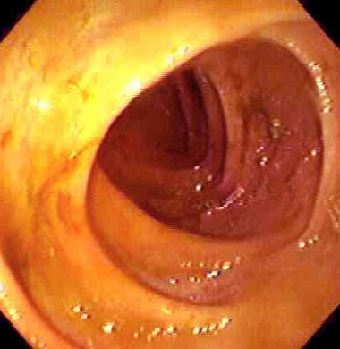
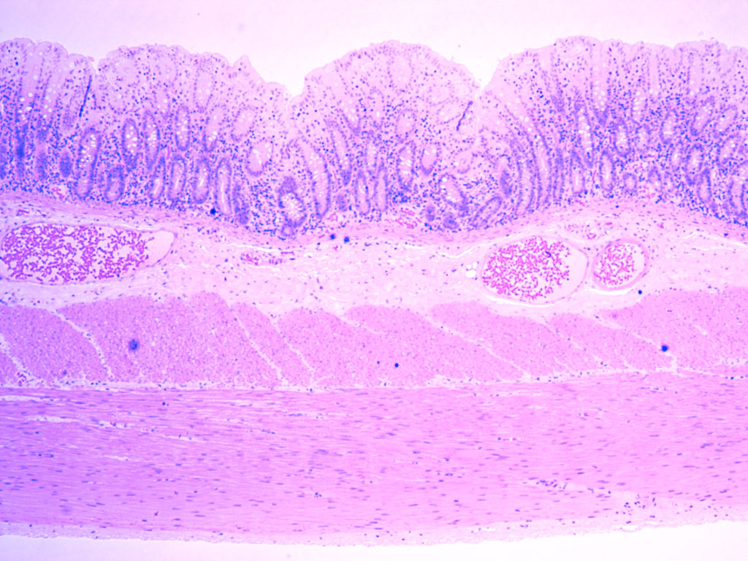
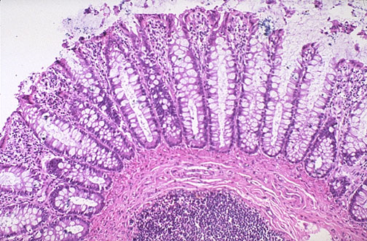
ΚΟΛΟΝ-ΟΡΘΟ
Βλεννογόνος-τοίχωμα

Slide 3
Παθολογοανατομική σταδιοποίηση ορθοκολικού καρκινώματος
Τ - Πρωτοπαθής όγκος / Tx Ο πρωτοπαθής όγκος δεν μπορεί να αξιολογηθεί. / Τ0 Απουσία στοιχείων πρωτοπαθούς όγκου.
Tis Καρκίνωμα in situ: Διήθηση του χορίου του βλεννογόνουª
Τ1 Όγκος που διηθεί τον υποβλεννογόνιο.
Τ2 Όγκος που διηθεί το μυϊκό χιτώνα.
Τ3 Όγκος που διηθεί τον υποορογόνιο ή μη καλυπτόμενους από περιτόναιο, περιορθικούς ιστούς.
Τ4 Όγκος που διηθεί κατά συνέχεια ιστού άλλα όργανα ή δομές^{b,c,d} και/ ή διατιτραίνει το σπλαγχνικό περιτόναιο.
Τ4a Όγκος που διατιτραίνει το σπλαγχνικό περιτόναιο.
T4b Όγκος που διηθεί κατά συνέχεια ιστού άλλα όργανα ή δομές
ª Το ορθοκολικό καρκίνωμα in situ περιλαμβάνει καρκινικά κύτταρα που περιορίζονται εντός του χορίου του βλεννογόνου (ενδοβλεννογονικό καρκίνωμα) χωρίς επέκταση στον υποβλεννογόνιο, διαμέσου της βλεννογονίου μυϊκής στιβάδας.
^{b} Ο όγκος διασπά το περισπλάγχνιο περιτόναιο , εμπλέκοντας τη μεσοθηλιακή του επένδυση.
^{c} Η κατά συνέχεια ιστού στο στάδιο T4b περιλαμβάνει τη διήθηση άλλων οργάνων ή ορθοκολικών τμημάτων μέσω του ορογόνου, όπως αυτή επιβεβαιώνεται κατά τη μικροσκοπική εξέταση ή ,για όγκους με οπισθοπεριτοναϊκή ή υποπεριτοναϊκή εντόπιση , περιλαμβάνει την κατά συνέχεια ιστού διήθηση άλλων οργάνων ή δομών.
^{d} Ένας όγκος που μακροσκοπικά φαίνεται να συμφύεται σε άλλα όργανα ή δομές ταξινομείται αρχικά ως T4b. Όμως, εάν στις τομές από τη θέση σύμφυσης μικροσκοπικά δεν αναγνωρίζονται στοιχεία νεοπλασματικής διήθησης, ο όγκος ταξινομείται ως pT1-pT3, ανάλογα με το μεγαλύτερο βάθος διήθησής του.

Slide 4
Ν - Επιχώριοι λεμφαδένες . Τουλάχιστον 14 λεμφαδένες πρέπει να ελεγχθούν.
Nx Οι επιχώριοι λεμφαδένες δεν μπορούν να αξιολογηθούν
Ν0 Απουσία μετάστασης στους επιχώριους λεμφαδένες
Ν1 Μετάσταση σε 1 έως 3 επιχώριους λεμφαδένες
Ν1a Μετάσταση σε έναν επιχώριο λεμφαδένα
Ν1b Μετάσταση σε 2 έως 3 επιχώριους λεμφαδένες
Ν1c Νεοπλασματικές εναποθέσεις π.χ. δορυφόρες εστίες στον υποορογόνιο ή σε μη καλυπτόμενους από περιτόναιο, περιορθικούς ιστούς, χωρίς μετάσταση σε επιχώριους λεμφαδένες
Ν2 Μετάσταση σε 4 ή περισσότερους επιχώριους λεμφαδένες
Ν2a Μετάσταση σε 4-6 επιχώριους λεμφαδένες
Ν2b Μετάσταση σε 7 ή περισσότερους επιχώριους λεμφαδένες
Οι νεοπλασματικές εναποθέσεις (δορυφόρα οζία) είναι μακροσκοπικά ή μικροσκοπικά διακριτά καρκινικά οζία στον περικολικό λιπώδη ιστό ενός πρωτοπαθούς καρκινώματος που δεν συνέχεται με την πρωτοπαθή εστία, χωρίς να αναγνωρίζονται σε αυτά υπολειμματικά λεμφικά στοιχεία, αγγειακές δομές ή νευρωνικές δομές.
Μ - Απομακρυσμένες μεταστάσεις
Μ0 Απουσία απομακρυσμένων μεταστάσεων
Μ1 Παρουσία απομακρυσμένων μεταστάσεων
Μ1a Μετάσταση σε ένα όργανο (ήπαρ, πνεύμονας, ωοθήκη, μη επιχώριοι λεμφαδένες χωρίς περιτοναϊκές μεταστάσεις)
Μ1b Μετάσταση σε περισσότερα από ένα όργανα
Μ1c Μετάσταση στο περιτόναιο με ή χωρίς συμμετοχή άλλου οργάνου

Slide 5
Στάδιο 0 | Tis | Ν0 | M0
Στάδιο Ι | T1, T2 | Ν0 | M0
Στάδιο ΙΙ | T3, T4 | Ν0 | M0
Στάδιο ΙΙΑ | T3 | Ν0 | M0
Στάδιο ΙΙΒ | T4a | Ν0 | M0
Στάδιο IIC | T4b | Ν0 | M0
Στάδιο ΙΙΙ | Κάθε Τ | Ν1, Ν2 | M0
Στάδιο ΙΙΙΑ | Τ1, Τ2 | Ν1 | M0
 | Τ1 | Ν2a | M0
Στάδιο ΙΙΙΒ | Τ1, Τ2 | N2b | M0
 | Τ2, Τ3 | N2a | M0
 | Τ3, τ4a | N1 | M0
Στάδιο IIIC | Τ3, Τ4a | N2b | M0
 | T4a | N2a | M0
 | T4b | N1, N2 | M0
Στάδιο IV | Κάθε Τ | Κάθε Ν | M1
Στάδιο IVA | Κάθε Τ | Κάθε Ν | M1a
Στάδιο IVB | Κάθε Τ | Κάθε Ν | M1b
Στάδιο IVC | Κάθε Τ | Κάθε Ν | M1c

Slide 6
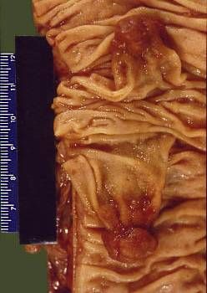
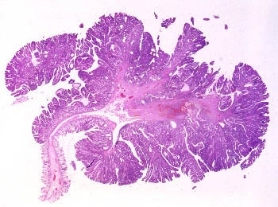
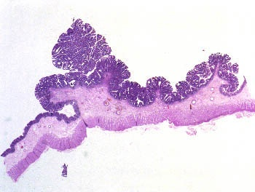
ΣΥΝΗΘΕΙΣ / ΣΥΜΒΑΤΙΚΟΙ ΕΜΜΙΣΧΟΙ ΑΔΕΝΩΜΑΤΩΔΕΙΣ ΠΟΛΥΠΟΔΕΣ- ΣΥΝΗΘΗ / ΣΥΜΒΑΤΙΚΑ ΕΜΜΙΣΧΑ ΟΡΘΟΚΟΛΙΚΑ ΑΔΕΝΩΜΑΤΑ

Slide 7
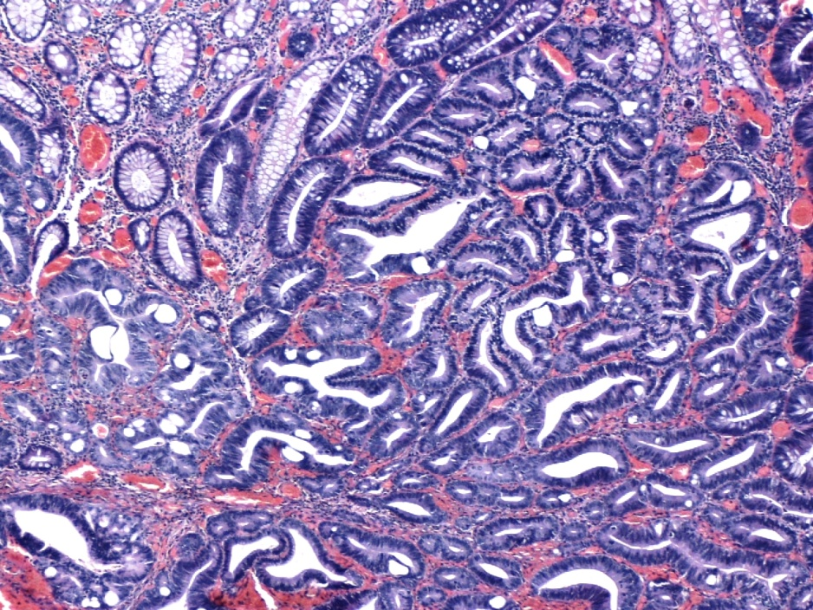
ΔΙΑΒΑΘΜΙΣΗ ΕΠΙΘΗΛΙΑΚΗΣ ΔΥΣΠΛΑΣΙΑΣ ΑΔΕΝΩΜΑΤΩΔΟΥΣ ΕΠΙΘΗΛΙΟΥ

Slide 8
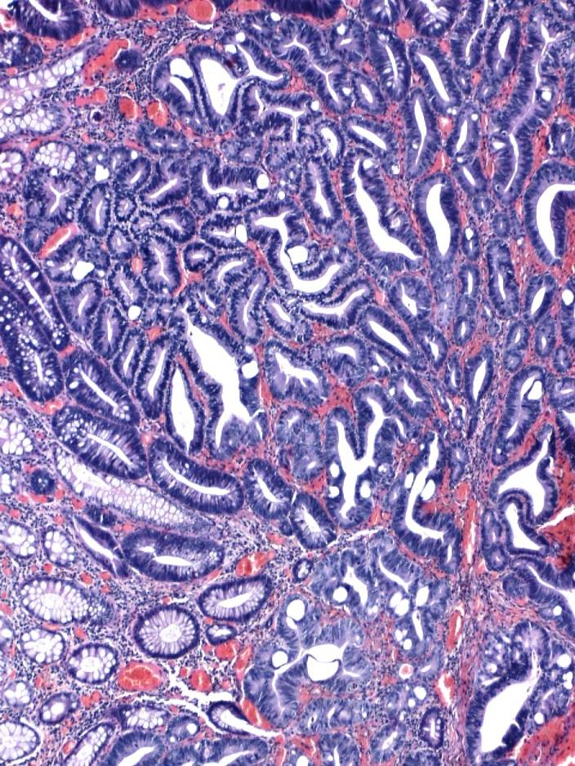
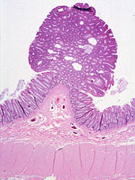
ΠΟΙΚΙΛΟΙ ΒΑΘΜΟΙ ΚΥΤΤΑΡΙΚΗΣ ΔΥΣΠΛΑΣΙΑΣ
ΕΝΔΟΒΛΕΝΝΟΓΟΝΙΚΟ ΟΡΘΟΚΟΛΙΚΟ ΚΑΡΚΙΝΩΜΑ
pTis ( ! )

Slide 9
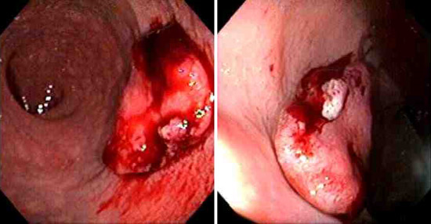
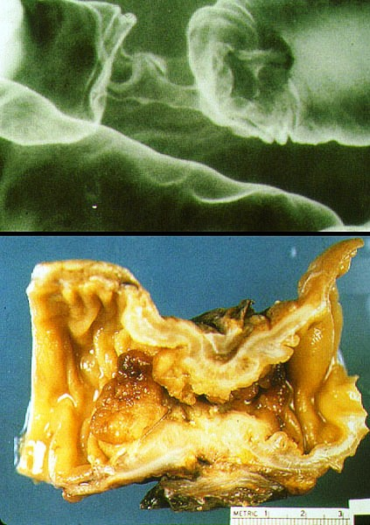
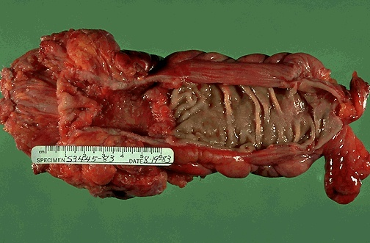
ΕΝΔΟΣΚΟΠΙΚΕΣ ΑΚΤΙΝΟΛΟΓΙΚΕΣ & ΜΑΚΡΟΣΚΟΠΙΚΕΣ ΕΙΚΟΝΕΣ ΚΑΡΚΙΝΩΜΑΤΩΝ ΠΑΧΕΟΣ ΕΝΤΕΡΟΥ
Δακτυλιοειδής όγκος

Slide 10
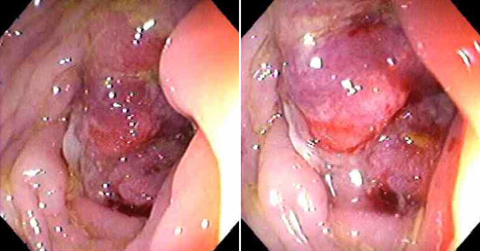
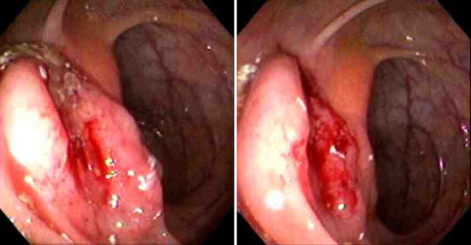
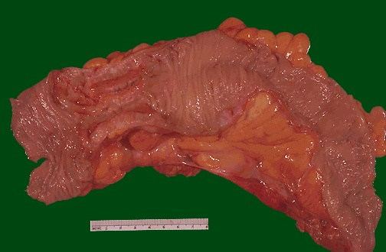
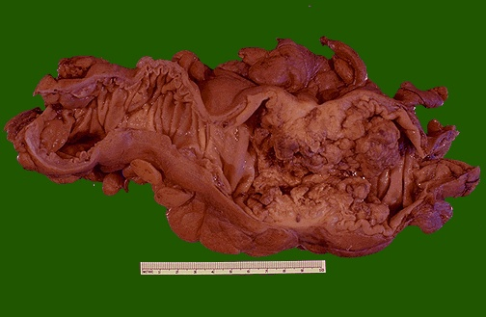

Slide 11
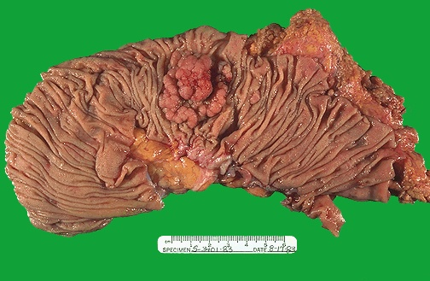
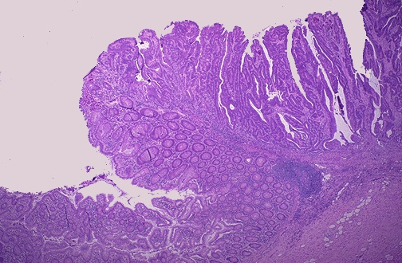
Καρκίνωμα παχέος εντέρου
με εξωφυτική συνιστώσα,
επί πλέον της διηθητικής.

Slide 12
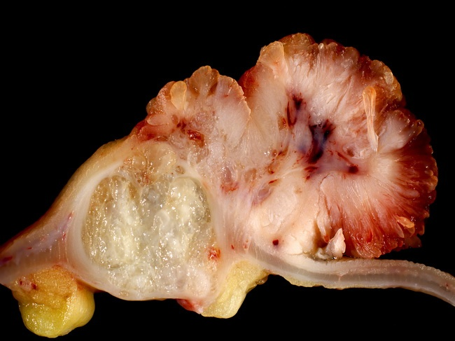
Βλεννώδες καρκίνωμα παχέος εντέρου επί εδάφους λαχνωτού αδενώματος.

Slide 13
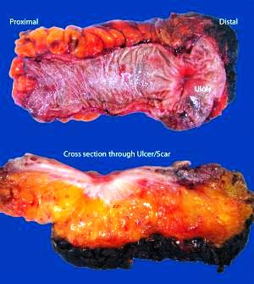
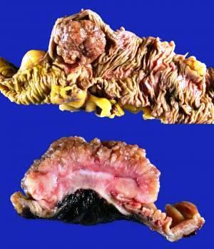
Νεοπλασματικός όγκος στο κόλον. Εικόνα από το βλεννογόνο και επιμήκης διατομή.
Χειρουργηθέν καρκίνωμα ορθού.
Όψη του βλεννογόνου
και επιμήκης διατομή.

Slide 14
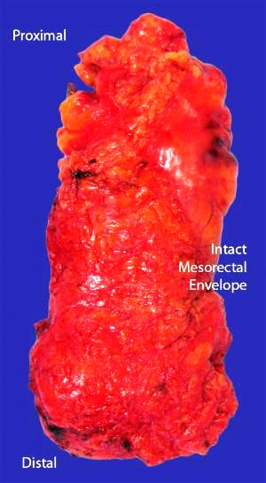
Άθικτη η ανάκαμψη του περιτοναίου, εν προκειμένω.

Slide 15
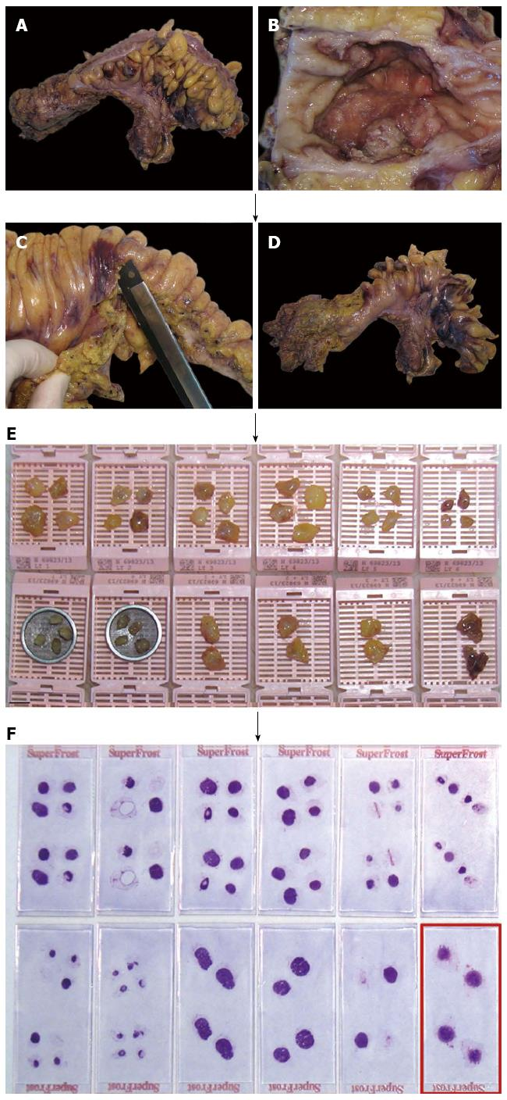
ΠΑΘΟΛΟΓΟΑΝΑΤΟΜΙΚΗ ΕΞΕΤΑΣΗ ΟΓΚΟΥ ΟΡΘΟΥ Εξελκωμένο νεόπλασμα μ.δ. 5 εκ., Μετά τη μονιμοποίηση του παρασκευάσματος και τη λήψη τομών από από τον υποκείμενο του καρκινώματος λιπώδη ιστό και το περιμετρικό όριο, ο υπόλοιπος περιορθικός-μεσοκολικός λιπώδης ιστός αφαιρείται προσεκτικά και εντός αυτού παρασκευάζονται 36 πιθανοί λεμφαδένες, οι 4 μεγαλύτεροι των οποίων κόβονται στη μέση και τα δύο μισά τους τμήματα εξετάζονται μόνα τους. Μετά από μικροσκόπηση, διαπιστώνεται η παρουσία 31 λεμφαδένων, εκ των οποίων ο ένας είναι μεταστατικώς διηθημένος.

Slide 16
ΠΛΗΡΟΦΟΡΙΕΣ ΑΠΟ ΤΗ ΜΙΚΡΟΣΚΟΠΙΚΗ ΕΞΕΤΑΣΗ ΙΣΤΟΛΟΓΙΚΩΝ ΤΟΜΩΝ
Ιστολογικά χαρακτηριστικά όγκου: ποικιλία (τύπος), βαθμός διαφοροποίησης, μέτωπο διήθησης (παρυφή του όγκου), λεμφοκυτταρική διήθηση υποστρώματος, βάθος διήθησης (pT), επέκταση στον μυϊκό χιτώνα, επέκταση στο περικολικό λίπος, επέκταση πέραν του ορογόνου, λεμφαγγειακή διήθηση, διήθηση αιμοφόρων αγγείων, περινευριδιακή διήθηση, βαθμός νεοπλασματικής εκβλάστησης.
Όρια εκτομής: περιμετρικό, εγγύς και άπω
Επιχώριοι λεμφαδένες: αριθμός εξετασθέντων λεμφαδένων, αριθμός λεμφαδένων με μετάσταση, περιλεμφαδενική (εξωκαψική) επέκταση, μεμονωμένες αθροίσεις καρκινικών κυττάρων στον λιπώδη ιστό, σταδιοποίηση Ν (pN)

Slide 17
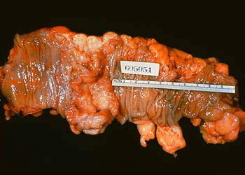
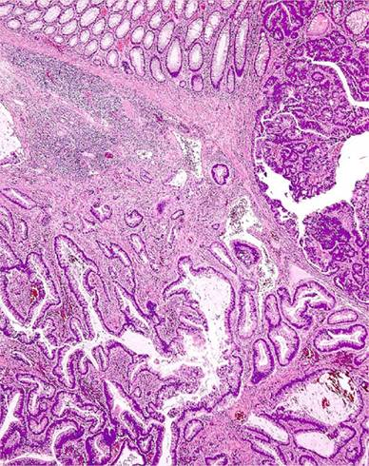
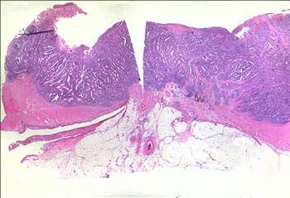
ΣΤΑΔΙΟΠΟΙΗΣΗ ΟΡΘΟΚΟΛΙΚΟΥ ΚΑΡΚΙΝΟΥ
Βάθος διήθησης εντερικού τοιχώματος, λεμφογενείς και αιματογενείς μεταστάσεις (επόμενη διαφάνεια)

Slide 18
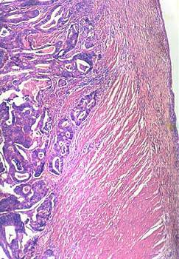
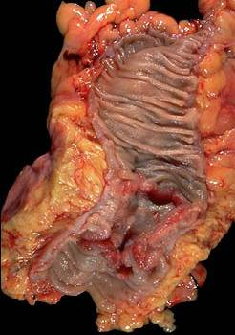
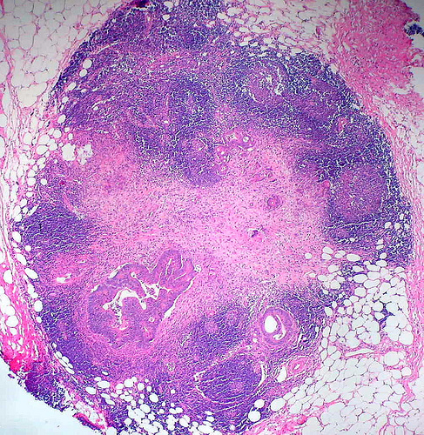
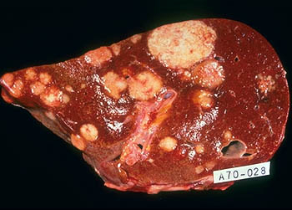
Κατά βάθος του εντερικού τοιχώματος
διήθηση , εδώ pT2, ήτοι εντός του μυϊκού χιτώνα
Σταδιοποίηση ορθοκολικού καρκίνου
Αιματογενείς μεταστάσεις
Στο ήπαρ (Μ1)
Λεμφαδενικές μεταστάσεις
(0, 1-3, 4 και πλέον,
διηθημένοι λεμφαδένες)

Slide 19
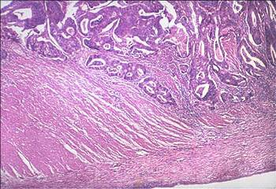
Στάδιο pT2. Διήθηση μυϊκού χιτώνα, όχι υποορογόνια επέκταση.

Slide 20
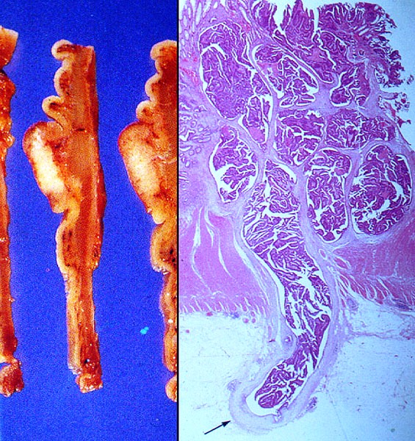
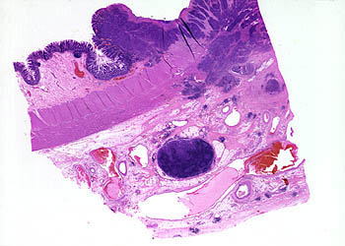
ΣΤΑΔΙΟΠΟΙΗΣΗ ΟΡΘΟΚΟΛΙΚΟΥ ΚΑΡΚΙΝΟΥ Στάδιο pT3 ( Διήθηση πέραν του μυϊκού χιτώνα)

Slide 21
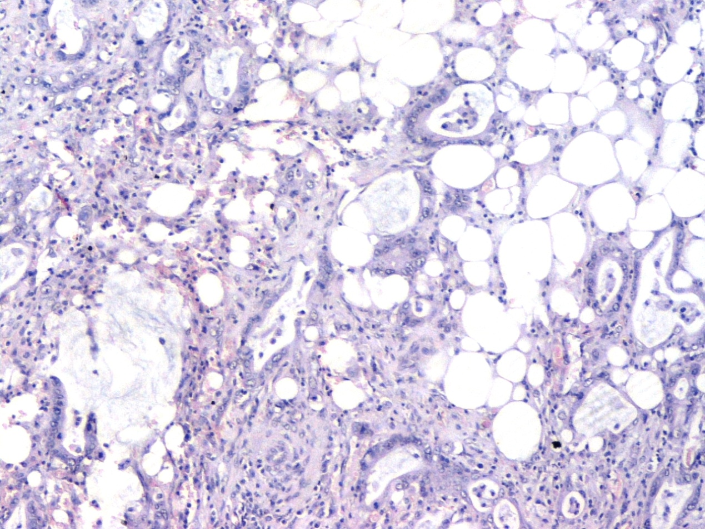
Στάδιο pT3. Διήθηση υποορογόνιου λιπώδους ιστού.

Slide 22
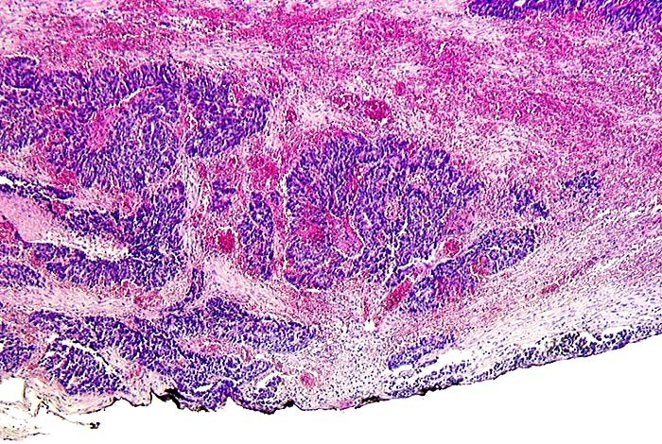
Διάσπαση σπλαγχνικού περιτοναίου, σεσημασμένου με σινική μελάνη (pT4)

Slide 23
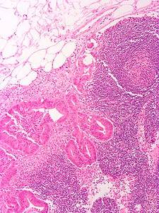
Λεμφογενείς μεταστάσεις

Slide 24
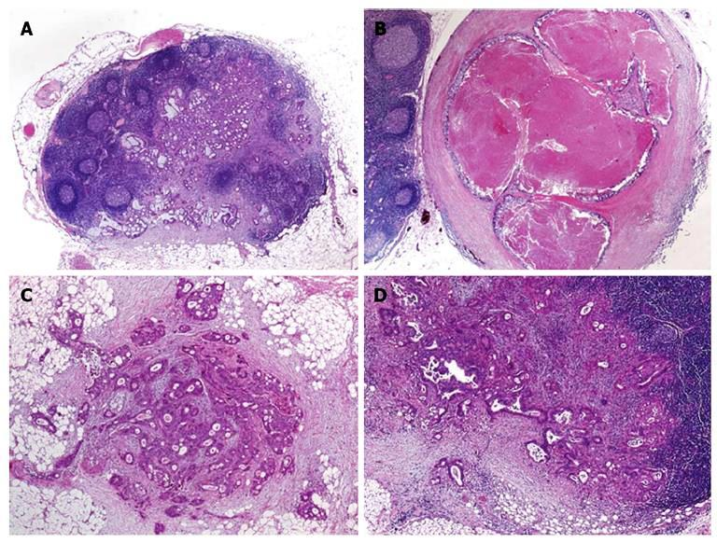
ΛΕΜΦΑΔΕΝΙΚΕΣ ΜΕΤΑΣΤΑΣΕΙΣ - ΔΟΡΥΦΟΡΕΣ ΕΣΤΙΕΣ Α. Μετάσταση σε μεσοκολικό λεμφαδένα. Β. Πλήρως κατειλημμένος μεσοκολικός λεμφαδένας με ομαλό περίγραμμα. Υπολογίζεται ως μεταστατικώς διηθημένος λεμφαδένας. C. Ανωμάλου περιγράμματος καρκινική εστία εντός του μεσοκολικού λιπώδους ιστού. Δεν υπολογίζεται ως λεμφαδενική μετάσταση αλλά ως δορυφόρος εστία. D. Λεμφαδενική μετάσταση με εξωκαψική διήθηση .

Slide 25
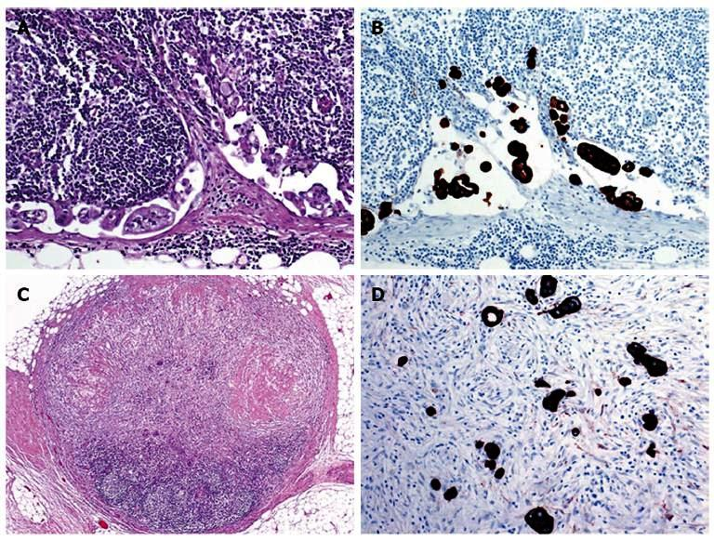
Ανοσοϊστοχημική ανάδειξη μεταστατικών καρκινικών κυττάρων σε λεμφαδένες. Α, Β : Μικρομετάσταση σε υποκαψικό λεμφόκολπο μεσοκολικού λεμφαδένα φρουρού. C, D: Εντός έντονα ινωτικού, ατροφικού περιορθικού λεμφαδένα, μετά από εισαγωγική αγωγή.

Slide 26
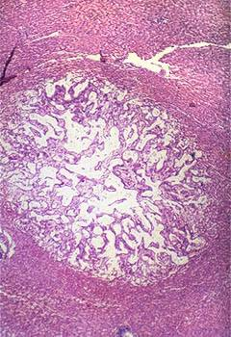
Ηπατικές μεταστάσεις. Νόσος σταδίου Μ1.

Slide 27
ΠΡΟΓΝΩΣΤΙΚΟΙ – ΠΡΟΒΛΕΠΤΙΚΟΙ ΠΑΡΑΓΟΝΤΕΣ

Slide 28
Προγνωστικός δείκτης: παρέχει πληροφορίες για την κλινική έκβαση, τη στιγμή της διάγνωσης, ανεξάρτητα από τη θεραπεία.
Προβλεπτικός δείκτης: δίνει πληροφορίες για την πιθανότητα ανταπόκρισης σε συγκεκριμένο θεραπευτικό χειρισμό.

Slide 29
ΠΡΟΓΝΩΣΤΙΚΟΙ ΠΑΡΑΓΟΝΤΕΣ
Κατηγορία I — Αποδεδειγμένης προγνωστικής σημασίας με βάση δεδομένα από πολλαπλές, στατιστικά ισχυρές μελέτες. Χρησιμοποιούνται στο χειρισμό των ασθενών.
Κατηγορία ΙΙΑ — Έχει επισταμένα μελετηθεί η βιολογική ή/και κλινική σημασία τους και έχει δειχθεί η προγνωστική σημασία τους για την έκβαση ή/και η προβλεπτική αξία τους για την ανταπόκριση στη θεραπεία. Οι παράγοντες αυτοί έχουν αρκούντως ικανή σημασία ώστε να περιλαμβάνονται σε μια παθολογοανατομική έκθεση, αλλά η σημασία τους για τον κλινικό χειρισμό των ασθενών δεν έχει ακόμη επαληθευτεί από στατιστικά ισχυρές μελέτες.
Κατηγορία IIB — Παράγοντες που έχουν φανεί υποσχόμενοι σε πολλαπλές μελέτες. Τα δεδομένα δεν επαρκούν για να περιληφθούν στις κατηγορίες Ι ή ΙΙΑ.
Κατηγορία III — Δεν έχουν μελετηθεί επαρκώς ώστε να καθοριστεί η σημασία τους.
Κατηγορία IV — Έχουν μελετηθεί επαρκώς και έχει αποδειχθεί η απουσία προγνωστικής σημασίας.

Slide 30
Παράγοντες κατηγορίας Ι
Τοπική επέκταση του όγκου (βάθος διήθησης)
Διήθηση λεμφαδένων : Ένας από τους ισχυρότερους (μετά την απομακρυσμένη μετάσταση) δείκτες της έκβασης μετά τη χειρουργική εκτομή ενός όγκου - Παρουσία /απουσία διήθησης, αριθμός και ανατομική εντόπιση διηθημένων λεμφαδένων
Ένδειξη για τη χορήγηση επικουρικής θεραπείας
Απομακρυσμένη μετάσταση
Επίπεδα CEA στον ορό

Slide 31
Παράγοντες κατηγορίας ΙΙΑ
Ιστολογικός βαθμός κακοηθείας (grading)
Αντικατοπτρίζει το βαθμό διαφοροποίησης του όγκου
Aποτελεί ανεξάρτητο του σταδίου, προγνωστικό παράγοντα.
Προβλήματα:
Υποκειμενικότητα
Διακύμανση μεταξύ των διαφορετικών παθολογοανατόμων

Slide 32
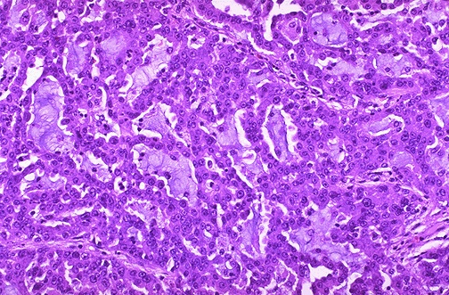
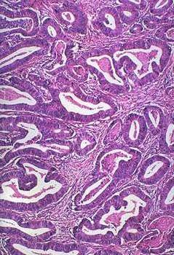
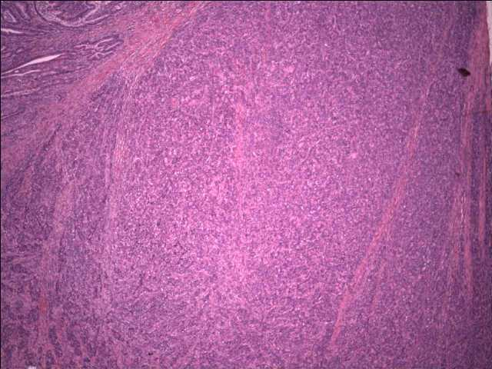
ΔΙΑΒΑΘΜΙΣΗ ΔΙΑΦΟΡΟΠΟΙΗΣΗΣ ( Καλή, μέτρια: χαμηλόβαθμη ιστολογική κακοήθεια / χαμηλή: υψηλόβαθμη ιστολογική κακοήθεια
Μέτρια διαφοροποίηση¨
ηθμοειδής διαμόρφωση
Χαμηλή διαφοροποίηση:
συμπαγής διαμόρφωση
Καλή διαφοροποίηση

Slide 33
Υπολειμματική νόσος / Χειρουργικά όρια (Residual disease)
R0 — Πλήρης εξαίρεση του όγκου με όλα τα όρια ιστολογικά ελεύθερα.
R1 — Ατελής εκτομή του όγκου με μικροσκοπική διήθηση των χειρουργικών ορίων, τα οποία μακροσκοπικά φαίνονται ελεύθερα.
R2 — Ατελής εκτομή του όγκου με μακροσκοπικά ορατό υπολειμματικό όγκο, μη εξαιρεθέντα.

Slide 34
Περιμετρικά χειρουργικά όρια εκτομής (CRM) σε καρκίνο ορθού
Στα κατώτερα δύο τριτημόρια (12 εκ), η έλλειψη ορογόνου συνεπάγεται υψηλότερο κίνδυνο τοπικής επέκτασης και υποτροπής.
Ελεύθερα περιμετρικά όρια με άθικτο το μεσοορθό στο χειρουργικό παρασκεύασμα σχετίζονται με χαμηλότερα ποσοστά υποτροπής.
Ιδιαίτερη σημασία έχει η ελάχιστη απόσταση του όγκου από τα περιμετρικά χειρουργικά όρια εκτομής (ιδανικά > 2 εκ).
Ωστόσο, εάν υπάρχει διηθημένος λεμφαδένας σε εγγύτερη απόσταση, καταγράφεται η απόσταση αυτή ως «ελάχιστη απόσταση του όγκου από τα περιμετρικά χειρουργικά όρια εκτομής».
Μακροσκοπική αξιολόγηση της επιφάνειας του μεσοορθού κατά Quirke:
Βαθμός 1: Ατελής εκτομή του μεσοορθού, ανώμαλη επιφάνεια.
Βαθμός 2: Ατελής εκτομής του μεσοορθού, ελαφρώς ανώμαλη επιφάνεια.
Βαθμός 3: Τέλεια - πλήρης εκτομής του μεσοορθού, ομαλή επιφάνεια.

Slide 35
Εκτίμηση ποιότητας εκτομής
Διαβάθμιση κατά Quirke της πλήρους ή μη εξαίρεσης του μεσοορθού (MRC trial)
Βαθμοί 1 -3
Πλήρης (Grade 3) Πλήρης (Grade 3) Ατελής (Grade 1)
Ομαλή επιφάνεια εκτομής μεσοορθού
Ελλείμματα < 5 χιλ.
Ρακώδης όψη επιφάνειας μεσοορθού
Ελλείμματα έως το μυϊκό τοίχωμα
Dr. R McLean, Royal Alexandra Hospital, Edmonton, Canada

Slide 36
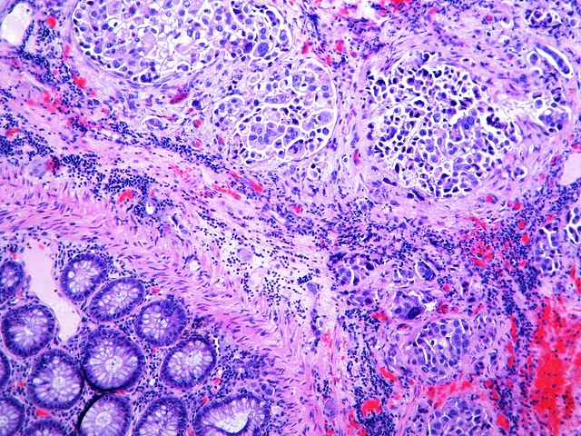
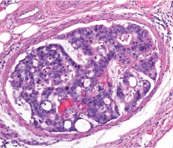
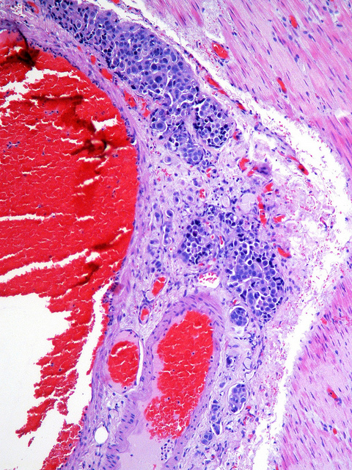
Διήθηση αγγείων / λεμφαγγείων.
Aνεξάρτητος παράγοντας
αρνητικής πρόγνωσης.
Περινευρικές διηθήσεις.
Aνεξάρτητος δείκτης αρνητικής πρόγνωσης.

Slide 37
Ανοσοϊστοχημική ανάδειξη εκβλαστήσεων του όγκου
Μορφολογία της παρυφής του όγκου
και «εκβλαστήσεις του όγκου - tumor budding»
Ακανόνιστη-διηθητική παρυφή: αρνητικός προγνωστικός παράγοντας, αντίθετα με την ομαλή-απωστικής μορφής παρυφή.
«εκβλαστήσεις του όγκου-tumor budding»: η παρουσία μικρών συναθροίσεων αδιαφοροποίητων καρκινικών κυττάρων, ελάχιστα μπροστά από την περιφέρεια-παρυφή του όγκου.
Αρνητικός προγνωστικός παράγοντας, σχετίζεται με υψηλότερη συχνότητα λεμφαδενικών μεταστάσεων και υποτροπής του όγκου.

Slide 38
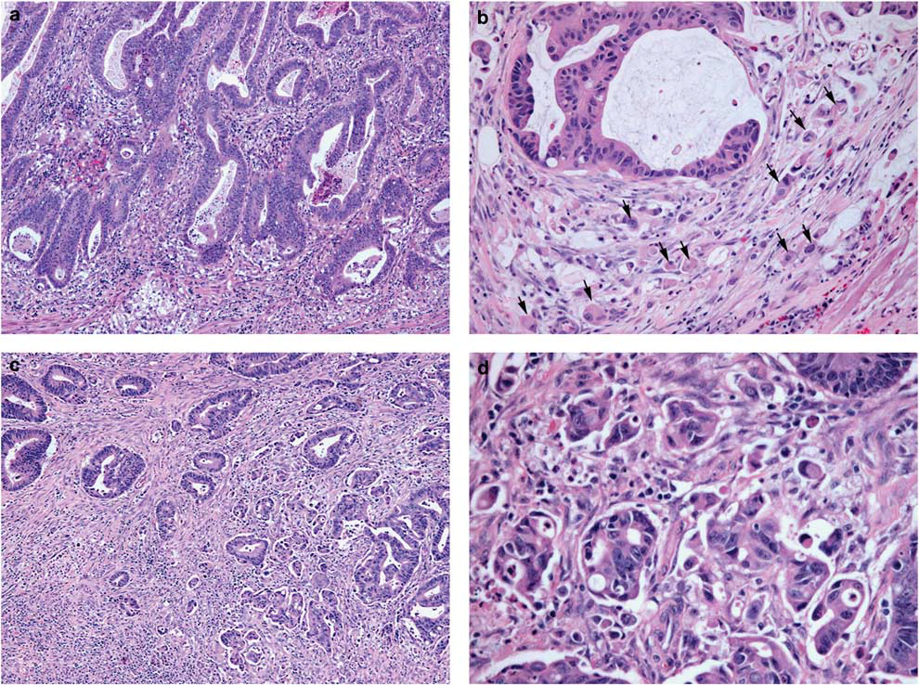
Νεοπλασματικές εκβλαστήσεις στο καρκίνωμα του παχέος εντέρου. (α) Αδενοκαρκίνωμα με διηθητική παρυφή αλλά χωρίς εκβλαστήσεις. (b-d) Οι εκβλαστήσεις του όγκου, που ορίζονται ως μεμονωμένα κύτταρα ή μικρές συστάδες (<5 νεοπλασματικών κυττάρων) στη διηθητική παρυφή (βέλη), απεικονίζονται σε αυτά τα παραδείγματα από (b) έναν κακοήθως εξαλλαγέντα πολύποδα και (c και d) εγχειρητικά παρασκευάσματα εκτομής ορθοκολικού καρκίνου. Σημειώστε την ασαφοποίηση μεταξύ του νεοπλασματικού παρεγχύματος και νεοπλασματικού στρώματος (c), η οποία αντιστοιχεί στις αναδεικνυόμενες σε υψηλότερη μεγέθυνση, εκβλαστήσεις.

Slide 39
Ανοσιακή αντίδραση του ξενιστή έναντι του όγκου
Η παρουσία μεγάλου αριθμού λεμφοκυττάρων
εντός του νεοπλασματικού παρεγχύματος ,
συνιστά θετικό προγνωστικό δείκτη.

Slide 40
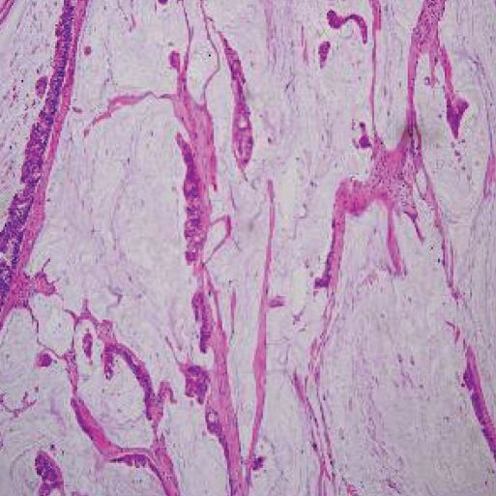
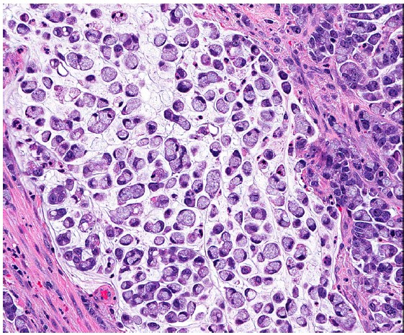
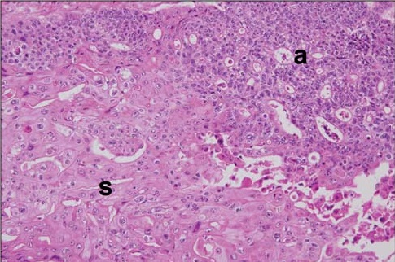
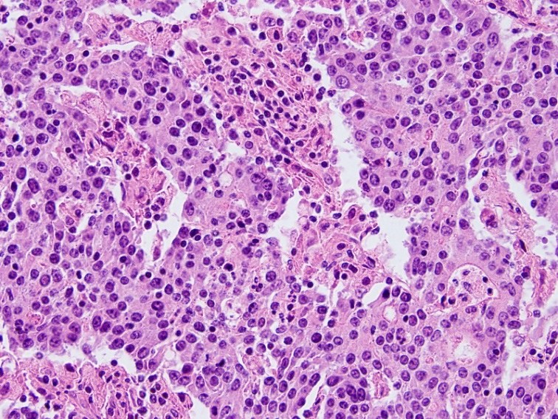
Παράγοντες κατηγορίας ΙΙΒ
Ιστολογικός τύπος (υποποικιλία καρκινώματος)
π.χ.
-βλεννώδες καρκίνωμα, καρκίνωμα από σφραγιδοκύτταρα (signet-ring), αδενοακανθώδες καρκίνωμα, αδιαφοροποίητο καρκίνωμα: χειρότερη πρόγνωση
-μυελοειδές καρκίνωμα: καλύτερη πρόγνωση
Καρκίνωμα από σφραγιδοκύτταρα
αδενοακανθώδες καρκίνωμα
μυελοειδές καρκίνωμα
βλεννώδες καρκίνωμα

Slide 41
Βλεννώδες καρκίνωμα παχέος εντέρου

Slide 42
Μικροσκοπική ανεύρεση βλεννοέκκρισης σε δύο διακριτές υποποικιλίες. Βλεννώδες καρκίνωμα παχέος εντέρου (αριστερά, παραγωγή εξωκυττάριας βλέννης με σχηματισμό λιμνών) και καρκίνωμα από σφραγιδοκύτταρα (δεξιά).

Slide 43
Παράγοντες κατηγορίας ΙΙΙ
Μέγεθος όγκου
Λεμφαδενικές μικρομεταστάσεις – μεμονωμένα καρκινικά κύτταρα
Mεμονωμένα κύτταρα ή μικρές αθροίσεις κυττάρων μεγαλύτερης διαμέτρου < 0,2mm, ανιχνευόμενες είτε στη συνήθη ιστολογική εξέταση είτε ανοσοϊστοχημικά είτε με RT-PCR για την ανίχνευση καρκινικού RNA.

Slide 44
Παράγοντες κατηγορίας ΙV
Ηλικία
Φύλο
Πολυεστιακότητα

Slide 45
Μοριακοί προγνωστικοί και προβλεπτικοί παράγοντες
Η χειρουργική θεραπεία του ορθοκολικού καρκίνου συνήθως ακολουθείται από χημειοθεραπεία ή / και στοχοθετημένη θεραπεία για τη νόσο σε προχωρημένο στάδιο. Παρά τις προόδους, η αντίσταση στα φάρμακα εξακολουθεί να παραμένει ένα ζήτημα που δεν έχει ακόμη επιλυθεί.
Αρκετοί μηχανισμοί για την ανάπτυξη αντοχής φαρμάκου έχουν διερευνηθεί
περιορισμός μεταφοράς φαρμάκων εντός των κυττάρων
δυσλειτουργία κυτταρικής φυσιολογίας
μείωση της ευαισθησίας του φαρμάκου μέσω επιγενετικών τροποποιήσεων ή δυσλειτουργία των επιπέδων miRNA
απόπτωση
μεταβολισμός φαρμάκων
δυσλειτουργίες αποκατάστασης βλάβης του DNA και απορρύθμιση ελέγχου του κυτταρικού κύκλου
Kobra et al, 2016

Slide 46
Μοριακοί προγνωστικοί και προβλεπτικοί παράγοντες
Συνεπώς ➔ επείγουσα ανάγκη για εξατομικευμένη θεραπεία βασισμένη σε μοριακούς βιοδείκτες, σε συνδυασμό με τη χρήση βασικών κλινικών και εργαστηριακών μεταβλητών.
Κατανομή των ασθενών σε ομάδες ανάλογα με τα μοριακά ευρήματα
επιλογή συγκεκριμένης θεραπείας
Bramsen et al, 2017

Slide 47
Μοριακοί προγνωστικοί και προβλεπτικοί παράγοντες
Γονιδιακές μεταλλάξεις (βιοδείκτες) που χρησιμεύουν ως προγνωστικοί βιοδείκτες εξετάζονται σε μονιμοποιημένους σε φορμόλη, ιστούς. Οι ευρύτερα ελεγχόμενες:

Slide 48
Μοριακοί προγνωστικοί δείκτες
Μικροδορυφορική αστάθεια (MSI: Microsatellite Instability): αυξημένα ποσοστά επιβίωσης
Μικρές αλλαγές στην αλληλουχία του DNA κατά την αντιγραφή, συνήθως προσθήκη ή απαλοιφή μίας ή δύο νουκλεοτιδικών βάσεων
Περιοχές του DNA με μικρές (1-4 βάσεις) επαναλαμβανόμενες ομάδες βάσεων: μικροδορυφορικές περιοχές
Γενετική αστάθεια σε τέτοιες περιοχές: μικροδορυφορική αστάθεια
Έκφραση bcl-2(+): καλή κλινική πρόγνωση.
Απώλεια αλληλίων στο χρωμόσωμα 18q: το γονίδιο DCC (Deleted in Colon Cancer) βρίσκεται στο χρωμόσωμα 18q21 και εμφανίζει ογκοκατασταλτική δράση. Γονιδιακές βλάβες στη συγκεκριμένη χρωμοσωμική θέση - ποσοστό έως και 70% των ασθενών με καρκίνο παχέος εντέρου - σχετίζονται με δυσμενή πρόγνωση.
Μεταλλάξεις του Κ-ras: η πλειονότητα των μεταλλάξεων αφορά τις γονιδιακές θέσεις 12 και 13, λαμβάνουν χώρα σε πρώιμη φάση της καρκινογένεσης, συνδέονται με κακή πρόγνωση.

Slide 49
ΠΑΓΙΩΜΕΝΟΣ ΠΡΟΒΛΕΠΤΙΚΟΣ ΠΑΡΑΓΩΝ
Στον καρκίνο του παχέος εντέρου μεταλλάξεις στο γονίδιο Κ-ras (ανευρίσκονται σε ~ 40-45% των περιπτώσεων) συνδέονται με ανθεκτικότητα σε παράγοντες που στοχεύουν τον EGFR (cetuximab & panitumumab)
Aσθενείς υποψήφιοι για θεραπεία με anti-EGFR πρέπει να υποβάλλονται σε έλεγχο για μεταλλάξεις στο Κ-Ras.
Aσθενείς με Κ-Ras μεταλλάξεις δεν αναμένεται να ανταποκριθούν στη θεραπεία με anti-EGFR (ASCO).

Slide 50
Μοριακοί προγνωστικοί και προβλεπτικοί παράγοντες
RAS
H μετάλλαξη στο γονίδιο RAS (μεταλλάξεις KRAS ή NRAS στα εξώνια 2, 3 ή 4) έχει αναγνωριστεί ως σημαντικός βιοδείκτης ικανός να προβλέψει την μη απόκριση σε αντισώματα αντι-EGFR
Ανιχνεύεται περίπου στο 45% των ορθοκολικών καρκίνων
Aσθενείς με Κ-Ras μεταλλάξεις δεν αναμένεται να ανταποκριθούν στη θεραπεία με anti-EGFR (ASCO).
Έχει επίσης αναφερθεί ότι η μετάλλαξη RAS συσχετίζεται με
επιθετικότητα
υποτροπή
μη ανταπόκριση

Slide 51
Μοριακοί προγνωστικοί και προβλεπτικοί παράγοντες
BRAF
Το BRAF είναι ο άμεσος στόχος του KRAS
Η μετάλλαξη BRAF-V600E εμφανίζεται σε περίπου 10% των ασθενών και είναι αμοιβαία αποκλειόμενη με τις μεταλλάξεις KRAS
Η παρουσία της μετάλλαξης BRAF σχετίζεται με μικρότερο χρόνο ελεύθερο νόσου και συνολικής επιβίωσης σε όγκους MSI-L
Το BRAF αποτελεί επίσης θεραπευτικό στόχο

Slide 52
Μοριακοί προγνωστικοί και προβλεπτικοί παράγοντες
PIK3CA
Σε ασθενείς χωρίς μετάλλαξη KRAS, η οδός PIK3CA (κωδικοποιεί τον καταλύτη P110a) μπορεί να εξηγήσει τη μεταβλητότητα της απόκρισης σε αντι-EGFR θεραπείες .
Διάφοροι πιθανοί μηχανισμοί θα μπορούσαν ενεργοποιήσουν τον EGFR πχ. υπερέκφραση των συνδετών του EGFR - επιρεγουλίνη (EREG) και αμφειρεγουλίνη (AREG).
Μεταλλάξεις του PIK3CA στο εξόνιο 20 και 9 εμφανίζουν χειρότερη πρόγνωση.
Η μετάλλαξη PIK3CA αναφέρεται επίσης ως προβλεπτικός μοριακός βιοδείκτης για χορήγηση ασπιρίνη ως ΧΜΘ.

Slide 53
Μοριακοί προγνωστικοί και προβλεπτικοί παράγοντες
P53, MiRNAs, APC
Μεταλλάξεις του P53 παρατηρούνται στο 50-75% των ασθενών.
Το MiR-34a αποτελεί έναν από τους ισχυρότερους ρυθμιστές του μονοπατιού του P53 και είναι βιοδείκτης και θεραπευτικός στόχος σύγχρονων θεραπειών.
Μεταλλάξεις του APC ➔ FAP. Επιπλέον, το 60% των σποραδικών καρκινωμάτων φέρει μεταλλάξεις του APC.

Slide 54
Μοριακοί προγνωστικοί και προβλεπτικοί παράγοντες
Μικροδορυφορική αστάθεια (MSI)
Προκαλείται από μεταλλάξεις γονιδίου επιδιόρθωσης (MMR) ➔ αδυναμία διορθώσεως των σφαλμάτων DNA
Τα γονίδια επισκευής αναντιστοιχίας αδρανοποιούνται λόγω μεταλλάξεων στα γονίδια MLH1, MSH2, MSH6 και PMS2
Τα αποτελέσματα μπορούν να χρησιμοποιηθεί ως δείκτες διαλογής για τον εντοπισμό του συνδρόμου Lynch, ενώ μπορούν να προβλέψουν ανταπόκριση στην ανοσοθεραπεία σε ασθενείς σταδίου IV.
Έχει αποδειχθεί ότι η έκφραση του δείκτη PD-L1 ήταν σημαντικά υψηλότερη στις περιπτώσεις καρκίνου MSI-H σε σύγκριση με τους όγκους που είναι κατάλληλοι για ένταξη στην ομάδα MMR MSI-L, χωρίς διαφορές μεταξύ των διαφόρων MSI-H μοριακών υποτύπων.
Επίσης, σε ασθενείς MSI-H που υποβλήθηκαν σε θεραπεία με το αντι-PD-L1 αντίσωμα pembrolizumab αναφέρθηκε ποσοστό αντικειμενικής ανταπόκρισης (RR) 62% συγκριτικά με όγκους MSI-L όπου η RR ήταν 0%.

Slide 55
Μοριακοί προγνωστικοί και προβλεπτικοί παράγοντες
Αιματολογικοί βιοδείκτες
Τα κυκλοφορούντα καρκινικά κύτταρα (CTCs) ταυτοποιούνται στο περιφερικό αίμα.
Η παρουσία τους υποδηλώνει ενεργό νόσο, πολλαπλασιασμό και μεταστατική ισχύ.
Ελάχιστα επεμβατική μέθοδος με χαμηλό κόστος, αλλά προβλήματα ετερογένειας ως προς το χρόνο λήψης (προ- ή μετεγχειρητικά) και το σημείο λήψης.
Η παρουσία τους αποδείχθηκε δυσμενής προγνωστικός παράγοντας ως προς την επιβίωση.

Slide 56
Βαθμός υποστροφής όγκου (Tumor Regression Grade)
Παράγοντας δηλωτικός ανταπόκρισης στην προεγχειρητική θεραπεία ασθενών με καρκίνο ορθού.
Διάφορα συστήματα βαθμονόμησης (κατά Mandard, Dworak κλπ., βλ. παρακάτω).
Συνήθεις αξιολογούμενοι παράγοντες: ποσοστό υπολειμματικών βιώσιμων καρκινικών κυττάρων, ίνωση.

